Slide 1





  Chào mừng các em
  đến với tiết Toán

Slide 2
CHỦ ĐỀ 7
ÔN TẬP HỌC KÌ 1
BÀI 33
ÔN TẬP PHÉP CỘNG, PHÉP TRỪ TRONG PHẠM VI 20,100

Slide 3


Thứ Ba ngày 28 tháng 12 năm 2021
Toán
Bài 33: Luyện tập ( Tiết 2)

Slide 4
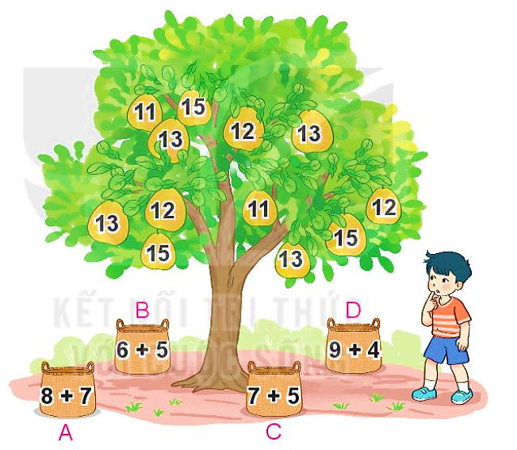
1
Mỗi sọt sẽ đựng những quả bưởi có ghi số là kết quả của phép tính ghi trên sọt đó.
Số
?
Sọt | A | B | C | D
Số quả bưởi | 3 | ? | ? | ?
2
3
4
26
13
26
11
26
26
12
15

Slide 5
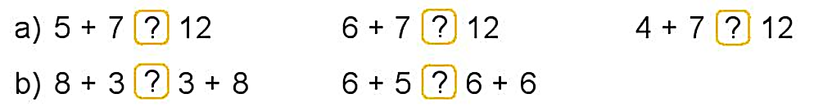
2
>; <; =
?
=
>
<
12
13
11
=
<
11
11
11
12

Slide 6
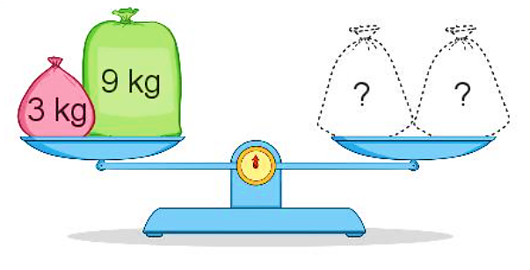
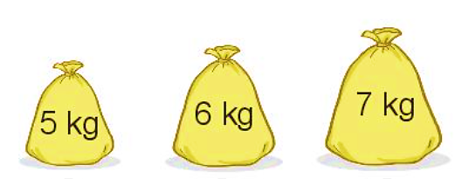
3
Lấy hai trong ba túi gạo nào đặt lên đĩa bên phải để cân thăng bằng?
26
12 kg
1
2
3

Slide 7
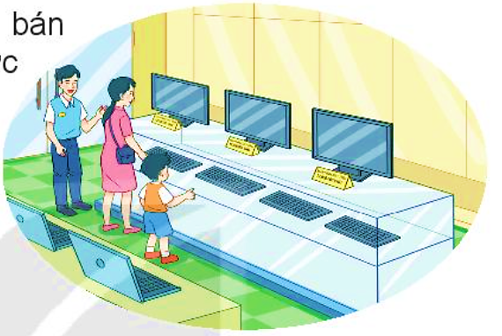
4
Một cửa hàng điện máy, buổi sáng bán được 11 máy tính, buổi chiều bán được ít hơn buổi sáng 3 máy tính. Hỏi buổi chiều cửa hàng bán được bao nhiêu máy tính?
Tóm tắt
Buổi sáng : 11 máy tính
Buổi chiều ít hơn buổi sáng: 3 máy tính
Buổi chiều :....máy tính?

Slide 8
Thứ Ba ngày 28 tháng 12 năm 2021
Toán
Bài 33: Luyện tập ( Tiết 2)
Bài 4 ( tr 126)
Bài giải
Tóm tắt
Buổi sáng : 11 máy tính
Buổi chiều ít hơn buổi sáng: 3 máy tính
Buổi chiều :....máy tính?

Slide 9
Ngày 28/12/2021
1. Tiếng Việt
- Làm bài 5 tr 69
- Viết vở Tập viết tr 36 + 37
2. Toán
- Làm bài 1, 2, 3, 4 tr 121 + 122
Chữ kí PH
Thể dục
Ôn bài thể dục

Slide 10





Tạm biệt và hẹn gặp lại các con vào những tiết học sau!

